Slide 1
Percabangan (IF-ELSE)
Materi 3

Slide 2
Percabangan
Digunakan untuk memilih statement yang akan dieksekusi berdasarkan kondisi tertentu
Statement-satetment yang berada dalam blok percabangan akan dieksekusi hanya jika kondisi yang terpenuhi (bernilai benar)
Artinya jika kondisi tidak terpenuhi (bernilai salah), maka statement-statement tersebut juga tidak ikut dieksekusi / diabaikan oleh compiler
Pada percabangan akan banyak digunakan operator logika (&&, ||, !) dan relasional (<,>, <=, >=, ==, !=)
Ada 2 jenis struktur percabangan :
IF
SWITCH

Slide 3
Contoh kondisi
“ Jika Andi lulus ujian, maka Andi akan dibelikan sepeda motor oleh ayahnya”
Kondisinya → lulus ujian
Pada kasus ini, sepeda motor akan dibeli jika Andi lulus ujian
Jika tidak lulus, maka sepeda motor tidak akan dibeli

Slide 4
Struktur Percabangan IF dengan 1 Kondisi
// jika lebih dari 1 statetment
If (kondisi) {
statement 1;
statement 2;
…..
}
// jika hanya 1 statement
If (kondisi) statement;
Jika di dalam blok percabangan terdapat lebih dari 1 buah statement, maka setelah penulisan kondisi, statement harus diapit oleh kurung kurawal { }
Jika statement hanya 1, maka statement tersebut tidak perlu diapit oleh kurung kurawal

Slide 5
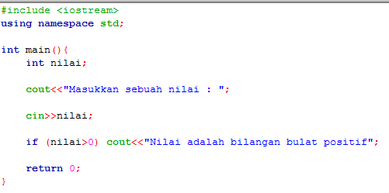
IF dengan 1 statement

Slide 6
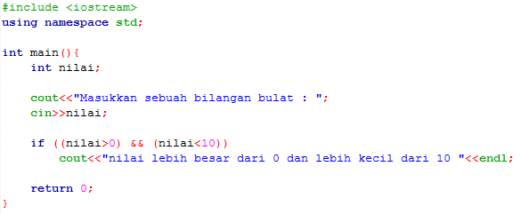


Menggunakan operator logika AND pada kondisi
INGAT !
AND (&&) akan mengeluarkan output true (benar) jika kedua statement bernilai benar
1
2
Statement diabaikan karena tidak memenuhi kondisi

Slide 7
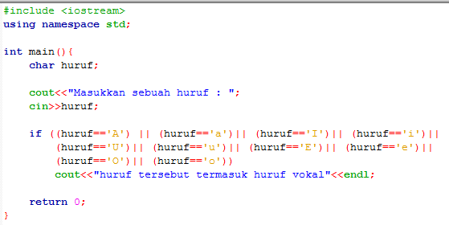


Menggunakan operator logika OR pada kondisi
INGAT !
OR (||) akan selalu mengeluarkan output true (benar) jika salah satu dari statement bernilai benar
1
2
Statement diabaikan karena tidak memenuhi kondisi

Slide 8

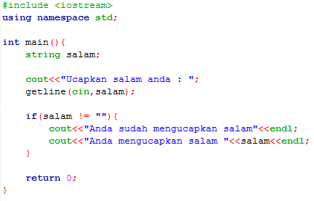

Menggunakan 2 statement
Jika statement lebih dari 1, maka blok statemen harus diapit oleh kurung kurawal { }
1
2
Statement diabaikan karena tidak memenuhi kondisi

Slide 9
Struktur IF 2 kondisi
Strukturnya lebih kompleks dibandingan dengan struktur IF 1 kondisi
Konsepnya :
Terdapat sebuah statement khusus yang berguna untuk mengatasi kejadian apabila kondisi yang didefinisikan tersebut tidak terpenuhi (bernilai salah)
Strukturnya :
If (kondisi) {
statement_jika kondisi_terpenuhi;
} else {
statement_jika_kondisi_tidak_terpenuhi
}

Slide 10
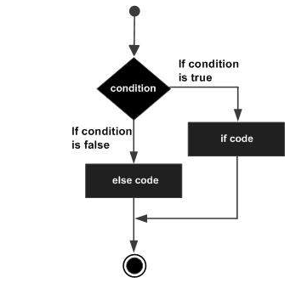

Slide 11

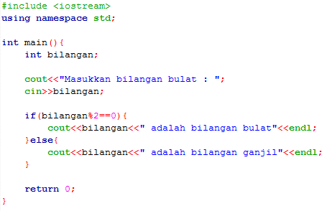

1
2
Statement kedua digunakan untuk mengatasi jika kondisi pertama pada percabangan bernilai false

Slide 12
Struktur dengan kondisi 2 atau lebih
If (kondisi) {
statement_jika kondisi1_terpenuhi;
} else if (kondisi 2) {
statement_jika_kondisi2_tidak_terpenuhi;
} else if (kondisi 3) {
statement_jika_kondisi3_tidak_terpenuhi;
}
…..
else{
statement_jika_semua_kondisi_tidak_terpenuhi;
}

Slide 13
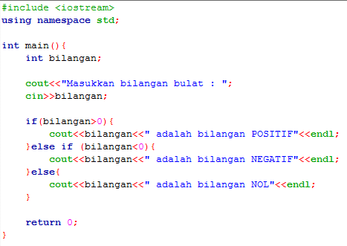

1
2
3

Slide 14
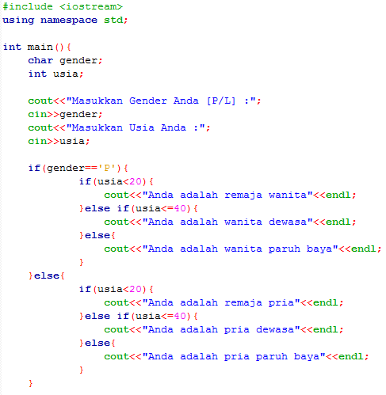

NESTED IF ( IF bersarang)

Slide 15
Buatlah program untuk mencari angka terbesar dari 3 buah angka !

Slide 16
Buatlah program untuk menentukan nilai huruf yang di dapat mahasiswa pada mata kuliah daspro !
Ketentuannya adalah :
A → nilai >= 85
B → 70<= nilai < 85
C → 55<= nilai <70
D → 40 <= nilai <55

